Slide 1
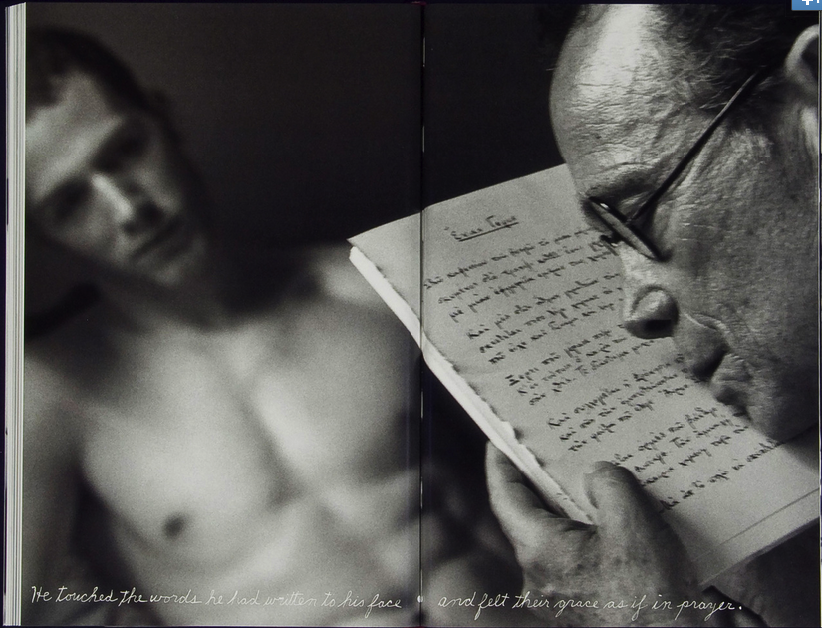
Έρως και Ετερότητα
Από το ποιητικό-φωτογραφικό αφιέρωμα του Duane Michals «The adventures of Constantine Cavafy» <http://www.amazon.com/Adventures-Constantine-Cavafy-Duane-Michals/dp/1931885540>

Slide 2
Μέσα στα καπηλειά—
Μέσα στα καπηλειά και τα χαμαιτυπεία της Βηρυτού κυλιέμαι. Δεν ήθελα να μένω στην Aλεξάνδρεια εγώ. Μ’ άφισεν ο Ταμίδης· κ’ επήγε με του Επάρχου τον υιό για ν’ αποκτήσει μια έπαυλι στον Νείλο, ένα μέγαρον στην πόλιν. 5 Δεν έκανε να μένω στην Aλεξάνδρεια εγώ.— Μέσα στα καπηλειά και τα χαμαιτυπεία της Βηρυτού κυλιέμαι. Μες σ’ ευτελή κραιπάλη διάγω ποταπώς. Το μόνο που με σώζει σαν εμορφιά διαρκής, σαν άρωμα που επάνω 10 στην σάρκα μου έχει μείνει, είναι που είχα δυο χρόνια δικό μου τον Ταμίδη, τον πιο εξαίσιο νέο, δικό μου όχι για σπίτι ή για έπαυλι στον Νείλο.
δημ. 1926

Slide 3
Ωραία λουλούδια κι άσπρα ως ταίριαζαν πολύ
Μπήκε στο καφενείο όπου επήγαιναν μαζύ.— Ο φίλος του εδώ προ τριώ μηνών του είπε, «Δεν έχουμε πεντάρα. Δυο πάμπτωχα παιδιά είμεθα — ξεπεσμένοι στα κέντρα τα φθηνά. Σ’ το λέγω φανερά, με σένα δεν μπορώ 5 να περπατώ. Ένας άλλος, μάθε το, με ζητεί.» Ο άλλος τού είχε τάξει δυο φορεσιές, και κάτι μεταξωτά μαντήλια.— Για να τον ξαναπάρει εχάλασε τον κόσμο, και βρήκε είκοσι λίρες. Ήλθε ξανά μαζύ του για τες είκοσι λίρες· 10 μα και, κοντά σ’ αυτές, για την παληά φιλία, για την παληάν αγάπη, για το βαθύ αίσθημά των.— Ο «άλλος» ήταν ψεύτης, παληόπαιδο σωστό· μια φορεσιά μονάχα του είχε κάμει, και με το στανιό και τούτην, με χίλια παρακάλια. 15 Μα τώρα πια δεν θέλει μήτε τες φορεσιές, και μήτε διόλου τα μεταξωτά μαντήλια, και μήτε είκοσι λίρες, και μήτε είκοσι γρόσια. Την Κυριακή τον θάψαν, στες δέκα το πρωί. Την Κυριακή τον θάψαν: πάει εβδομάς σχεδόν. 20

Slide 4
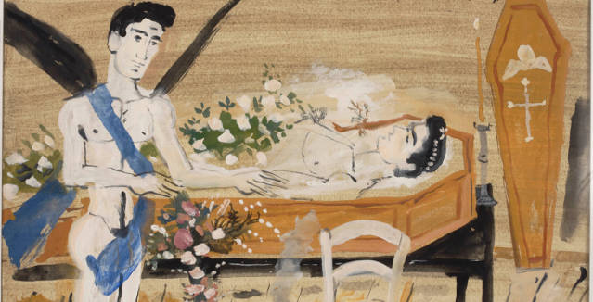
Στην πτωχική του κάσα του έβαλε λουλούδια, ωραία λουλούδια κι άσπρα ως ταίριαζαν πολύ στην εμορφιά του και στα είκοσι δυο του χρόνια. Όταν το βράδυ επήγεν— έτυχε μια δουλειά, μια ανάγκη του ψωμιού του— στο καφενείον όπου 25 επήγαιναν μαζύ: μαχαίρι στην καρδιά του το μαύρο καφενείο όπου επήγαιναν μαζύ.
δημ. 1929

Slide 5
Μύρης· Αλεξάνδρεια 340 μ. Χ.
Την συμφορά όταν έμαθα, που ο Μύρης πέθανε, πήγα στο σπίτι του, μ' όλο που το αποφεύγω να εισέρχομαι στων Χριστιανών τα σπίτια, προ πάντων όταν έχουν θλίψεις ή γιορτές. Στάθηκα σε διάδρομο. Δεν θέλησα 5 να προχωρήσω πιο εντός, γιατί αντελήφθην που οι συγγενείς του πεθαμένου μ’ έβλεπαν με προφανή απορίαν και με δυσαρέσκεια. Τον είχανε σε μια μεγάλη κάμαρη που από την άκρην όπου στάθηκα 10 είδα κομμάτι· όλο τάπητες πολύτιμοι, και σκεύη εξ αργύρου και χρυσού. Στέκομουν κ’ έκλαια σε μια άκρη του διαδρόμου. Και σκέπτομουν που η συγκεντρώσεις μας κ’ η εκδρομές χωρίς τον Μύρη δεν θ' αξίζουν πια· 15 και σκέπτομουν που πια δεν θα τον δω στα ωραία κι άσεμνα ξενύχτια μας να χαίρεται, και να γελά, και ν’ απαγγέλλει στίχους με την τελεία του αίσθησι του ελληνικού ρυθμού· και σκέπτομουν που έχασα για πάντα 20 την εμορφιά του, που έχασα για πάντα τον νέον που λάτρευα παράφορα.

Slide 6
Κάτι γρηές, κοντά μου, χαμηλά μιλούσαν για την τελευταία μέρα που έζησε— στα χείλη του διαρκώς τ’ όνομα του Χριστού, 25 στα χέρια του βαστούσ’ έναν σταυρό.— Μπήκαν κατόπι μες στην κάμαρη τέσσαρες Χριστιανοί ιερείς, κ’ έλεγαν προσευχές ενθέρμως και δεήσεις στον Ιησούν, ή στην Μαρίαν (δεν ξέρω την θρησκεία τους καλά). 30 Γνωρίζαμε, βεβαίως, που ο Μύρης ήταν Χριστιανός. Aπό την πρώτην ώρα το γνωρίζαμε, όταν πρόπερσι στην παρέα μας είχε μπει. Μα ζούσεν απολύτως σαν κ’ εμάς. Aπ’ όλους μας πιο έκδοτος στες ηδονές· 35 σκορπώντας αφειδώς το χρήμα του στες διασκεδάσεις. Για την υπόληψι του κόσμου ξένοιαστος, ρίχνονταν πρόθυμα σε νύχτιες ρήξεις στες οδούς όταν ετύχαινε η παρέα μας να συναντήσει αντίθετη παρέα. 40 Ποτέ για την θρησκεία του δεν μιλούσε. Μάλιστα μια φορά τον είπαμε πως θα τον πάρουμε μαζύ μας στο Σεράπιον. Όμως σαν να δυσαρεστήθηκε μ’ αυτόν μας τον αστεϊσμό: θυμούμαι τώρα. 45 A κι άλλες δυο φορές τώρα στον νου μου έρχονται. Όταν στον Ποσειδώνα κάμναμε σπονδές, τραβήχθηκε απ’ τον κύκλο μας,
κ’ έστρεψε αλλού το βλέμμα.

Slide 7
Όταν ενθουσιασμένος ένας μας είπεν, Η συντροφιά μας νάναι υπό 50 την εύνοιαν και την προστασίαν του μεγάλου, του πανωραίου Aπόλλωνος — ψιθύρισεν ο Μύρης (οι άλλοι δεν άκουσαν) «τη εξαιρέσει εμού».
Οι Χριστιανοί ιερείς μεγαλοφώνως για την ψυχή του νέου δέονταν.— 55 Παρατηρούσα με πόση επιμέλεια, και με τι προσοχήν εντατική στους τύπους της θρησκείας τους, ετοιμάζονταν όλα για την χριστιανική κηδεία. Κ’ εξαίφνης με κυρίευσε μια αλλόκοτη 60 εντύπωσις. Aόριστα, αισθάνομουν σαν νάφευγεν από κοντά μου ο Μύρης· αισθάνομουν που ενώθη, Χριστιανός, με τους δικούς του, και που γένομουν ξ έ ν ο ς εγώ, ξ έ ν ο ς π ο λ ύ· ένοιωθα κιόλα 65 μια αμφιβολία να με σιμώνει: μήπως κι είχα γελασθεί από το πάθος μου, και π ά ν τ α τού ήμουν ξένος.— Πετάχθηκα έξω απ’ το φρικτό τους σπίτι, έφυγα γρήγορα πριν αρπαχθεί, πριν αλλοιωθεί απ’ την χριστιανοσύνη τους η θύμηση του Μύρη. 70
δημ. 1929

Slide 8
Των Εβραίων 50 μ.Χ.
Ζωγράφος και ποιητής, δρομεύς και δισκοβόλος, σαν Ενδυμίων έμορφος, ο Ιάνθης Aντωνίου. Aπό οικογένειαν φίλην της Συναγωγής. «Η τιμιότερές μου μέρες είν’ εκείνες που την αισθητική αναζήτησιν αφίνω, 5 που εγκαταλείπω τον ωραίο και σκληρόν ελληνισμό, με την κυρίαρχη προσήλωσι σε τέλεια καμωμένα και φθαρτά άσπρα μέλη. Και γένομαι αυτός που θα ήθελα πάντα να μένω· των Εβραίων, των ιερών Εβραίων, ο υιός.» 10 Ένθερμη λίαν η δήλωσίς του. «Πάντα να μένω των Εβραίων, των ιερών Εβραίων —» Όμως δεν έμενε τοιούτος διόλου. Ο Ηδονισμός κ’ η Τέχνη της Aλεξανδρείας αφοσιωμένο τους παιδί τον είχαν. 15
γρ. 1912--δημ. 1919

Slide 9
ΒΙΒΛΙΟΓΡΑΦΙΑ
Δημήτρης Αγγελάτος, «Μύρης· Αλεξάνδρεια του 340 μ. Χ.», Η ποίηση του κράματος (Μοντερνισμός και διαπλιτισμικότητα στο έργο του Καβάφη), Ηράκλειο, Παν/κές εκδόσεις Κρήτης, 2000, 95-102.
Giampiero Bellingeri, «Για ίσες/ισότιμες σχέσεις;», στο Η ποίηση του κράματος (Μοντερνισμός και διαπoλιτισμικότητα στο έργο του Καβάφη), Ηράκλειο, Παν/κές εκδόσεις Κρήτης, 2000, 273-289.
Ευριπίδης Γαραντούδης, «“Ωραία λουλούδια κι άσπρα….” Η τυραννία και η κάθαρση της ερωτικής μνήμης», Ποίηση 8 (Φθινόπωρο-Χειμώνας 1996) 155-167.
Ξ. Α. Κοκόλης, «Μυρτίας, Ιάνθης, Ραφαήλ, Ιγνάτιος, Ρέμων, Κλεώνυμος: Πολιτισμικές οσμώσεις στον Καβάφη», Η ποίηση του κράματος (Μοντερνισμός και διαπλιτισμικότητα στο έργο του Καβάφη), Ηράκλειο, Παν/κές εκδόσεις Κρήτης, 2000, 291-300.
Μιχάλης Πιερής, «Έρως και εξουσία: όψεις της ποιητικής του Καβάφη», Μολυβδοκονδυλοπελεκητής 6 (1998-1999) 17-57.
--------------------------- «Έρως και εξουσία: όψεις της ποιητικής του Καβάφη», Ο Πολίτης, 74 (Μάρτιος 2000) 56-61.
Diana Haas, «Θρησκευτικές μεταστροφές στην Αλεξάνδρεια του Καβάφη», στο Η ποίηση του κράματος (Μοντερνισμός και διαπλιτισμικότητα στο έργο του Καβάφη), Ηράκλειο, Παν/κές εκδόσεις Κρήτης, 2000, 47-65.

